Slide 1



百胜中央端实时库存项目
前期沟通
Central Real-time Inventory System
日立解决方案 DEC，2019
© 2019 Hitachi Solutions(China). All rights reserved.

Slide 2

1 业务方案
目录
2 技术方案
3 项目方案产出计划

Slide 3
2 业务方案
业务蓝图
目录
系统需求
业务梳理
输入&输出
功能清单

Slide 4
业务蓝图
IOT
EPQC
FBI
AI FCST
ACP
配方中心
生产执行
损耗
半成品
售卖量
预估
售卖量
基础配置
配方信息
RFID
CRIS
Web应用
系统管理
基础配置
预警管理
库存管理
员工屏
问题排查
用户管理
权限管理
ACP参数设置
促销标准品半成品对应配置
预警阈值配置
效期预警
库存预警
实时计算预警
中心端库存管理
餐厅端PC端库存管理
库存明细
库存校准
异常库存
母店出库
子店出库
实时刷新
手动刷新
临近存储结束
同步任务
系统监控
促销推荐
系统运行情况
系统日志
统计分析
实时计算
实时库存
预警管理
促销推荐
全量库存
有效库存
效期预警
库存预警
预计损耗量
缺货库存
自动追加量
实时计算预警
促销推荐标准品
数据流入
EPQC
MC
PreOrder
数据流出

Slide 5
系统需求
01 实时库存
02促销推荐
根据期初库存（库存校准）、制作量、售卖量、损耗量、调拨量实时计算全量库存。同时计算有效库存、缺货库存、自动追加、预计损耗量；
库存维度：半成品编码、批次信息、餐厅、Location（子母店）、统计时间（一分钟粒度）。
实时
库存
预计损耗半成品转化为可促销标准品，准确推送给preorder。
效期&
库存预警
促销
推荐
03效期&库存预警
管理
portal
04管理portal
前置效期预警、过期损耗通知；
实时断货预警、前置断货预警；
预警下发
库存管理（中心端、餐厅端）
预警（效期、断货、计算异常）
问题排查
同步任务
配置管理（ACP、阈值）
Notes:
建议数据流程，以数据为中心；

Slide 6
业务梳理-实时库存计算-逻辑demo
新餐厅上线，导入期初库存：
鸡腿10个
效期6:10~7:10
EPQC制作量：6:11:01鸡腿20个
效期6:10~7:10
FBI售卖量：
6:20:01鸡腿2个
6:20:21鸡腿1个
EPQC损耗量：
6:30:01鸡腿2个
CRIS库存校准量：
6:32:01鸡腿20个
效期6:10~7:10
校准时间6:34
FBI售卖量：
6:32:01鸡腿2个
6:32:21鸡腿1个
CRIS库存调拨量：
6:34:01鸡腿-10个
效期6:10~7:10
6:00
6:11
6:20
6:21
6:31
6:33
6:34
10个
30个
30个
27个
25个
22个
10个
Notes:
问题：有效库存逻辑、追加生产量逻辑，效期延长？？
CPOS系统异常情况处理机制
预计售卖量详细问一下，频率，颗粒度，实时的还是每天一份
历史库存要不要考虑

Slide 7
业务梳理-实时库存计算-效期、有效库存、预计损耗
EPQC制作量：6:21:01鸡腿10个
效期6:20~7:20
EPQC制作量：6:41:01鸡腿20个
效期6:40~7:40
6:00
6:21
6:41
6:42
7:20
7:21
0个
10个
10个
30个
30个
20个
6:00~7:00，预计售卖量10个，有效库存30个？10个？预计损耗量20个
6:30~7:30，预计售卖量18个，有效库存20个？18个？预计损耗量2个
6:30~7:30，预计售卖量35个，有效库存20个，预计损耗量0个
Notes:
问题：有效库存逻辑、追加生产量逻辑，效期延长？？
CPOS系统异常情况处理机制
预计售卖量详细问一下，频率，颗粒度，实时的还是每天一份
历史库存要不要考虑

Slide 8
业务梳理-实时库存计算
全量库存
全量库存
=
期初库存
+
制作量
-
售卖量
-
损耗量
+/-
调拨量
含义：效期结束时间大于当前时间的半成品数量、统计时间粒度（一分钟）。
来源：由CRIS系统计算。
主要维度：半成品编码、批次信息、餐厅、Location（子母店）
延伸逻辑：
有效库存：库存效期过期时间大于某时间段预计售卖量（预估量）结束时间的半成品库存数量；
缺货库存：当前统计时间某半成品某餐厅某location全量库存数量小于等于零；
自动追加量：未来【20分钟】预计售卖量 - 有效库存 = 自动追加量，如果自动追加量大于零，下发通知EPQC；
准确性：通过CPOS监控系统等，监控Input数据准确性，并对于异常情况作出停止下发等处理逻辑。
Notes:
问题：有效库存逻辑、追加生产量逻辑，效期延长？？
CPOS系统异常情况处理机制
预计售卖量详细问一下，频率，颗粒度，实时的还是每天一份
历史库存要不要考虑

Slide 9
业务梳理-实时库存计算
全量库存
期初库存
=
期初库存
+
制作量
-
售卖量
-
损耗量
+/-
调拨量
含义：每一分钟初始的全量库存，受库存校准影响（库存校准只可针对统计时间晚于当前时间一分钟的期初库存）。
来源：
CRIS系统全量库存计算；
CRIS系统-库存管理-库存校准功能；
新上线餐厅导入EPQC历史期初库存。
主要维度：半成品编码、批次信息、餐厅、Location（子母店）、统计时间
延伸逻辑：
批次校准：针对某批次期初库存直接校准
全量校准：将全量库存校准，需要系统根据全量校准规则应用到批次上
Notes:
问题：全量校准规则？
每天的期初，每分钟的期初，期初校准方式？？？单独理解业务流程

Slide 10
业务梳理-实时库存计算
全量库存
制作量
=
期初库存
+
制作量
-
售卖量
-
损耗量
+/-
调拨量
含义：由员工制作时录入。
来源：EPQC-生产执行
主要维度：半成品编码、批次信息、餐厅、Location（子母店）、统计时间
延伸逻辑：
计划制作量：IF预计售卖量>=有效库存，计划制作量=预计售卖量-有效库存；
IOT&RFIT制作量：智能终端系统，如炸锅制作量，统一反应在EPQC总制作量中；
在途量：EQPQC-生产执行，制作中数量，有可用日期；
屏上制作量：EQPQC-生产执行，已经在生产计划中未制作数量，有可用日期。
计算库存逻辑：根据统计时间匹配符合维度的库存或新增。
Notes:
问题：不参与计算，a、b、c、d，
c需要传过来直接展示

Slide 11
业务梳理-实时库存计算
全量库存
售卖量
=
期初库存
+
制作量
-
售卖量
-
损耗量
+/-
调拨量
含义：FBI系统将实时订单进行拆解，输出半成品售卖数量。
来源：FBI。
主要维度：半成品编码、半成品单位、餐厅、Location（子母店）、时间段（5分钟粒度）、自然日期、交易类型（businesstype）、交易状态（open/close）、统计时间。
延伸逻辑：
半成品类型：中间半成品（下一步制作扣减）、最终半成品（售卖扣减），通过EPQC中配置项区分；
半成品售卖量过滤：哪些半成品用于扣减，如半成品类型、交易类型（businesstype）、交易状态（open/close）；
计算库存逻辑：无批次售卖品扣减库存规则？5分钟累计的半成品售卖量，如何拆分到具体每个全量库存的一分钟中；
Notes:
问题：半成品类型对应具体扣减逻辑、无批次售卖品扣减库存规则？
如果ACP配置的单位，和FBI下发的单位不一致，怎么办？
5分钟累计的半成品售卖量，如何拆分到具体每个全量库存的一分钟中？

Slide 12
业务梳理-实时库存计算
全量库存
损耗量
=
期初库存
+
制作量
-
售卖量
-
损耗量
+/-
调拨量
含义：人工记录损耗与效期过期损耗。
来源：
人工记录损耗：EPQC系统-损耗功能；
效期过期损耗：CRIS系统根据全量库存-批次信息-效期结束时间与当前时间比较，判断是否过期。
主要维度：
人工记录损耗：半成品编码、批次信息？？餐厅、Location（子母店）、统计时间；
效期过期损耗：半成品编码、批次信息、餐厅、Location（子母店）、统计时间；
延伸逻辑：
计算库存逻辑：根据统计时间匹配符合维度的库存，统计时间必须大于或等于当前时间。如果人工光记录损耗没有批次信息，无批次人工记录损耗扣减库存规则？
Notes:
问题：无批次人工记录损耗扣减库存规则？到期废弃是人工的还是系统自动的

Slide 13
业务梳理-实时库存计算
全量库存
调拨量
=
期初库存
+
制作量
-
售卖量
-
损耗量
+/-
调拨量
含义：子母店调拨、其他店调拨。
来源：CRIS系统-库存管理-库存调拨功能；
主要维度：半成品编码、批次信息？？餐厅、Location（子母店）、统计时间
延伸逻辑：
计算库存逻辑：根据统计时间匹配符合维度的库存，统计时间必须大于或等于当前时间。如果库存调拨没有批次信息，无批次库存调拨增减库存规则？
Notes:
问题：如果库存调拨没有批次信息，无批次库存调拨增减库存规则？

Slide 14
业务梳理-预警
效期预警
库存预警
实时计算预警
前置效期预警
逻辑：全量库存的效期结束时间 - 当前时间 <= 【阈值】（可以设计多个，但建议根据不同半成品单独设置）；
频率：每分钟；
告警内容：库存维度+库存数量。
过期损耗通知
逻辑：全量库存的效期结束时间 - 当前时间 <= 0；
频率：每分钟；
告警内容：库存维度+库存数量
前置断货预警
逻辑：当前全量库存数量 - 未来【阈值】分钟预计售卖量 <= 0；
频率：每分钟；
告警内容：库存维度+库存数量、未来【阈值】分钟预计售卖量。
实时断货通知
逻辑：全量库存数量 <= 0；
频率：每分钟；
告警内容：库存维度+库存数量。
库存超量提醒
逻辑：在效期剩余时间内扣除预估量后的预计损耗量；
频率：每分钟；
告警内容：库存维度+库存数量。
计算任务异常预警
逻辑：如果某店某段时间持续网络异常等；
频率：每分钟；
告警内容：
计算结果异常预警
逻辑：全量库存大于历史同期；
频率：每分钟；
告警内容：
Notes:
问题：计算预警是否需要？什么叫做无库存到期提醒？是否需要库存超量提醒
异常处理逻辑

Slide 15
业务梳理-促销推荐
促销推荐
促销半成品与标准品对应关系
促销推荐标准品
预计损耗量
+
含义：通过当前全量库存与未来时间段的预计售卖量，计算预计损耗库存，为了减少损耗，CRIS系统通过促销半成品与标准品对应关系，计算出可促销的标准品。
来源：CRIS系统-促销推荐计算；
主要维度：标准品编码、推荐开始时间、推荐结束时间、餐厅、Location（子母店）、统计时间；
延伸逻辑：
预计损耗量：某一未来统计时间T，效期结束时间小于T时间的全量库存（即有效库存） - 当前时间至T时间的预计售卖量；
促销半成品与标准品对应关系：从所有半成品中，选出可用于制作促销标准品的主要半成品，如果一种或多种主要半成品可组合成促销标准品，则计算促销标准品数量。
促销半成品防止重复使用逻辑：？？
Notes:
促销半成品防止重复使用逻辑：如果主要半成品库存已经用于促销，是否就不可以用于其他促销品，否则会造成重复促销情况，还是说要按照实际库存进行分配？如果既可以做汉堡，又可以做炸鸡，怎么做推荐
促销推荐流程-业务流

Slide 16
业务梳理-输入数据
指标 | 维度 | 属性 | 源系统 | 应用功能 | 接收频率 | 对接方式 | 存储方式 | 数据量
半成品售卖量 | 半成品编码、餐厅、Location（子母店）、时间段（5分钟粒度）、自然日期、交易类型（businesstype）、交易状态（open/close）、统计时间 | 半成品单位、半成品名称 | FBI | 实时库存计算 | 实时 | pulsar | 每五分钟
期初库存 | 半成品编码、批次信息（效期开始时间、效期结束时间）、餐厅、Location（子母店）、统计时间 | 半成品单位、半成品名称 | 1、CRIS系统全量库存计算； 2、CRIS系统-库存管理-库存校准功能； 3、新上线餐厅导入EPQC历史期初库存。 | 实时库存计算 | 实时
预计售卖量（预估量） | 预计开始时间、预计结束时间、半成品编码、餐厅、Location（子母店）、统计时间 | 半成品单位、半成品名称 | AI Fcst | 促销推荐、有效库存、自动追加量、前置断货预警 、库存超量提醒 | 每天一份
校准量 | 半成品编码、批次信息（效期开始时间、效期结束时间）、餐厅、Location（子母店）、统计时间 | 半成品单位、半成品名称 | CRIS系统-库存管理-库存校准功能 | 实时库存计算 | 实时
制作量 | 半成品编码、批次信息（效期开始时间、效期结束时间）、餐厅、Location（子母店）、统计时间 | 半成品单位、半成品名称 | EPQC | 实时库存计算 | 实时
在途量 | 半成品编码、批次信息（效期开始时间、可用日期）、餐厅、Location（子母店）、统计时间 | 半成品单位、半成品名称 | EPQC | 库存管理 | 实时
屏上制作量 | 半成品编码、批次信息（效期开始时间、可用日期）、餐厅、Location（子母店）、统计时间 | 半成品单位、半成品名称 | EPQC | 库存管理 | 实时
损耗量 | 1、人工记录损耗：半成品编码、批次信息？？餐厅、Location（子母店）、统计时间； 2、效期过期损耗：半成品编码、批次信息、餐厅、Location（子母店）、统计时间； | 半成品单位、半成品名称 | 1、人工记录损耗：CRIS系统-库存管理-库存损耗功能； 2、效期过期损耗：CRIS系统根据全量库存-批次信息-效期结束时间与当前时间计算 | 实时库存计算 | 实时
调拨量 | 半成品编码、批次信息、餐厅、Location（子母店）、统计时间 | 半成品单位、半成品名称 | CRIS系统-库存管理-库存调拨功能 | 实时库存计算 | 实时
预计损耗量 | 半成品编码、损耗时间、餐厅、Location（子母店）、统计时间 | 半成品单位、半成品名称 | CRIS系统全量库存计算 | 促销推荐 | 实时
促销半成品与标准品对应关系 | 半成品编码、标准品编码、标准品半成品对应系数、餐厅、Location（子母店）？？、有效日期、更新时间 | 半成品单位、半成品名称、标准品名称 | 通过配方中心的配方数据进行二次加工得出 | 促销推荐 | 每天一份 | MySql | 每天一份

Slide 17
业务梳理-输出数据
指标 | 维度 | 属性 | 目标系统 | 来源功能 | 计算频率 | 下发频率 | 对接方式 | 存储方式 | 数据量
全量库存 | 半成品编码、批次信息（效期开始时间、效期结束时间）、餐厅、Location（子母店）、统计时间 | 半成品单位、半成品名称 | EPQC | 实时库存计算 | 实时 | 每分钟 | pulsar | 每五分钟
有效库存 | 半成品编码、批次信息（效期开始时间、效期结束时间）、餐厅、Location（子母店）、统计时间 | 半成品单位、半成品名称 | CRIS | 实时库存计算 | 实时 | 每分钟
缺货库存 | 半成品编码、餐厅、Location（子母店）、统计时间 | 半成品单位、半成品名称 | EPQC | 实时库存计算 | 实时 | 每分钟
自动追加量 | 半成品编码、预期追加时间、餐厅、Location（子母店）、统计时间 | 半成品单位、半成品名称 | EPQC | 实时库存计算 | 实时 | 每分钟
前置效期预警 | 告警库存、告警时间 |  | EPQC | 效期预警 | 每分钟 | 每分钟
过期损耗通知 | 告警库存、告警时间 |  | CRIS | 效期预警 | 每分钟 | 每分钟
前置断货预警 | 告警库存、告警时间 |  | EPQC | 库存预警 | 每分钟 | 每分钟
实时断货通知 | 告警库存、告警时间 |  | EPQC、MC | 库存预警 | 每分钟 | 每分钟
库存超量提醒 | 告警库存、告警时间 |  | EPQC | 库存预警 | 每分钟 | 每分钟
计算任务异常预警 | 告警任务、告警时间 |  | CRIS | 实时库存计算预警 | 每分钟 | 每分钟
计算结果异常预警 | 告警库存、告警时间 |  | CRIS | 实时库存计算预警 | 每分钟 | 每分钟
促销推荐标准品 | 标准品编码、推荐开始时间、推荐结束时间、餐厅、Location（子母店）、统计时间 | 标准品名称 | PreOrder | 促销推荐 | 每分钟 | 每分钟

Slide 18
业务梳理-功能清单
分类 | 功能模块 | 功能点 | 描述
管理Portal | 库存管理 | 中心端库存管理
 |  | 餐厅端员工屏库存管理 | 库存明细、库存校准、异常库存、母店出库、子店出库、增加库存、临近存储结束、实时刷新、手动刷新、搜索
 |  | 餐厅端PC库存管理
 | 预警管理 | 效期预警 | 前置效期预警、过期损耗通知
 |  | 库存预警 | 前置断货预警、实时断货通知、库存超量提醒
 |  | 实时计算预警 | 计算任务异常预警、计算结果异常预警
 | 促销推荐 | 促销推荐
 | 问题排查 | 问题排查
 | 同步任务 | 同步任务
 | 基础配置 | ACP系统参数
 |  | 促销标准品半成品对应配置
 |  | 预警阈值配置
 | 系统监控 | 系统运行情况
 |  | 系统日志
 | 系统管理 | 用户管理
 |  | 权限管理
实时计算 | 实时库存计算 | 全量库存
 |  | 有效库存
 |  | 缺货库存
 |  | 自动追加量
 | 预警管理 | 效期预警 | 前置效期预警、过期损耗通知
 |  | 库存预警 | 前置断货预警、实时断货通知、库存超量提醒
 |  | 实时计算预警 | 计算任务异常预警、计算结果异常预警
 | 促销推荐 | 预计损耗量
 |  | 促销推荐标准品

Slide 19
2 技术方案
实时库存技术架构
web后端微服务架构
目录
预警推送方案
餐厅库存员工屏
餐厅库准实时库存
促销推荐-推送preorder
实时计算按照store拆分

Slide 20
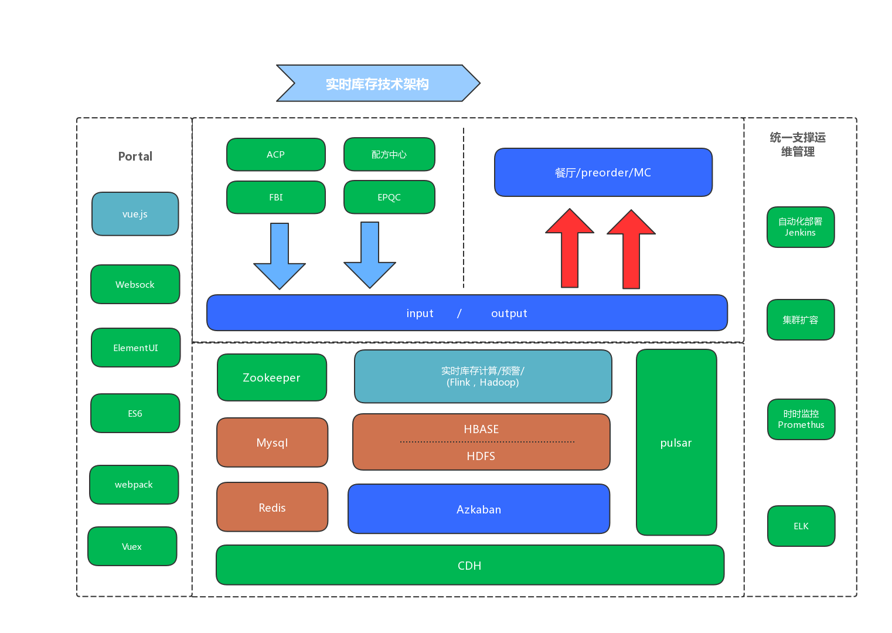
实时库存技术架构

Slide 21
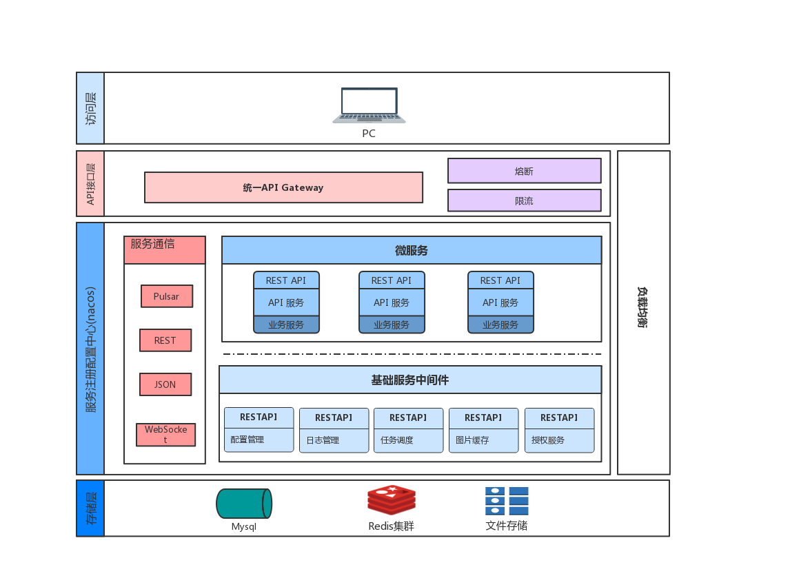
web后端微服务架构

Slide 22
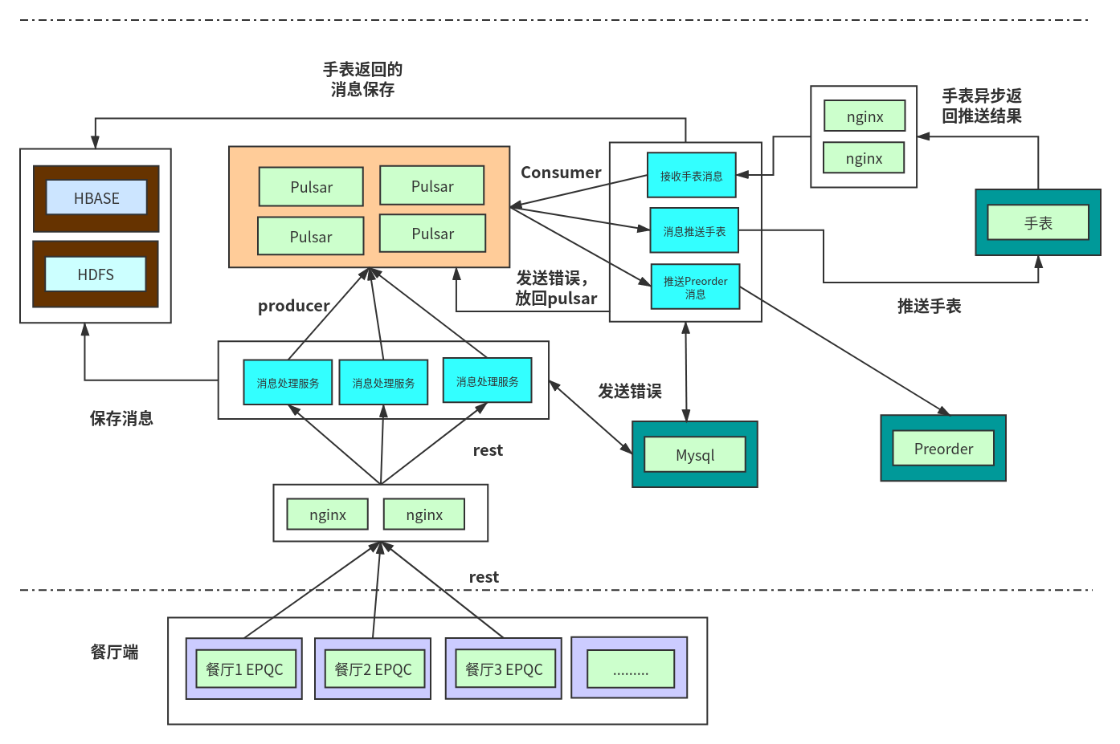
餐厅EPQC发送数据到手机/手表

Slide 23
运维监控——应用
Consul
采集服务注册
Pulsar
监控采集服务器
Prometheus
获取采集服务的信息
消息接收服务
nginx
Email
前台展示Grafana
AlterManager
SMS
推送报警信息
特性：
多维度的数据模型，灵活的查询语言，单机工作模式，不依赖于分布式存储，通过pull模式（HTTP）收集监控数据，通过使用中间件可以支持push监控数据到prometheus，通过服务发现或者静态配置发现目标（监控数据源），支持多模式的画图和仪表盘
Notes:
建议数据流程，以数据为中心；

Slide 24
EPQC对接手表-硬件建议
主要平台 | 服务器功能 | 数量 | CPU | 内存 | 硬盘 | 是否虚拟机 | 部署说明
生产环境 | 应用服务器 | 4 | 4核 | 8G | 100G | 是
 | HBASE | 2 | 8核 | 16G | 1T | 是 | 依赖大数据环境
 | pulsar服务器 | 3 | 16核 | 32G | 500G | 是
 | nginx | 2 | 4核 | 8G | 100G | 是
测试环境 | HBASE | 1 | 8核 | 16G | 100G | 是
 | pulsar服务器 | 1 | 16核 | 32G | 500G | 是
 | 应用服务器 | 1 | 4核 | 8G | 100G | 是
 | nginx | 1 | 4核 | 8G | 100G | 是

Slide 25
2 技术方案
实时库存技术架构
web后端微服务架构
目录
一期库存
二期库存
餐厅库准实时库存
促销推荐-推送preorder
实时计算按照store拆分

Slide 26
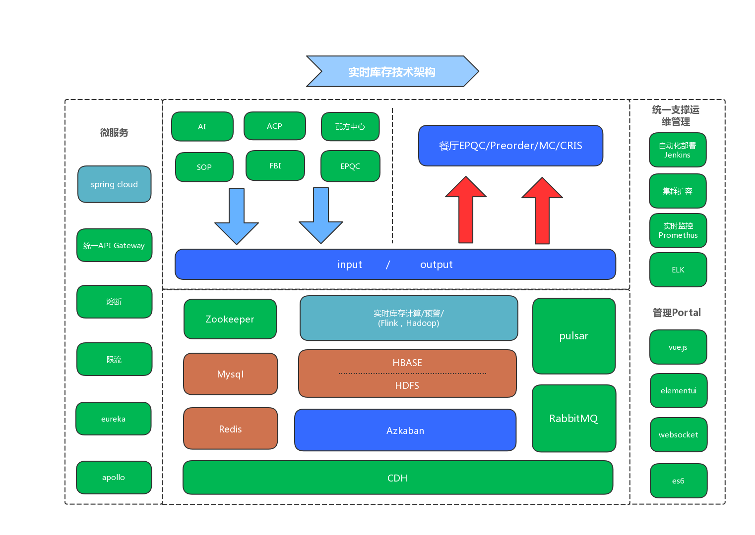
库存实时计算-架构

Slide 27
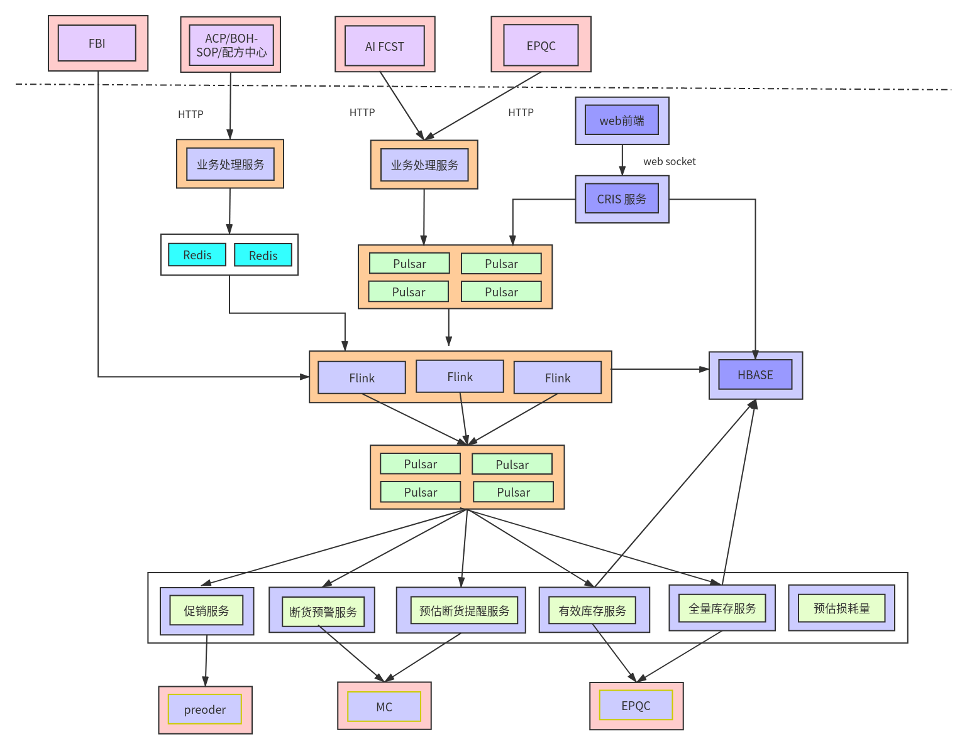
库存实时计算-技术框架

Slide 28
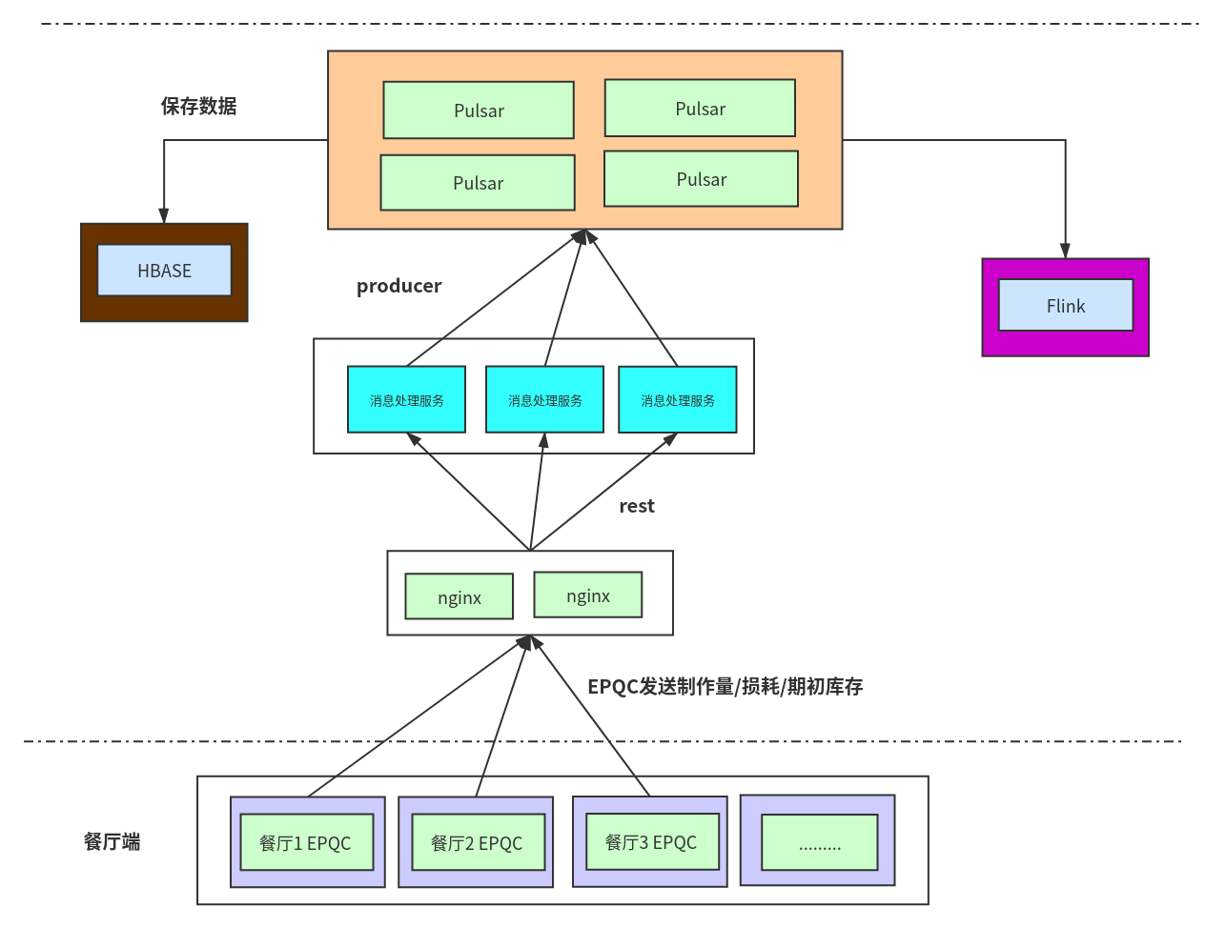
EPQC发送制作量/损耗/期初库存

Slide 29
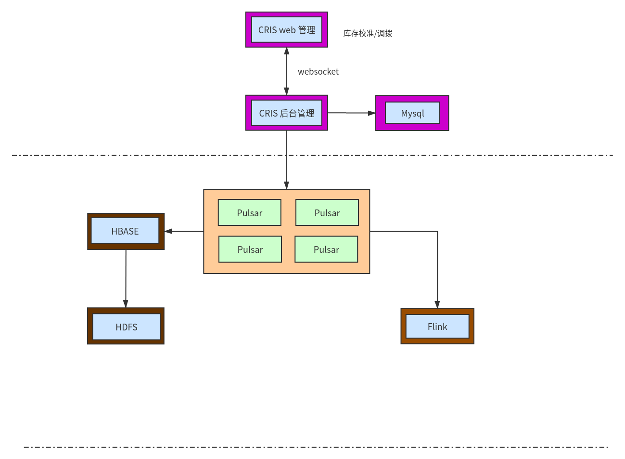
CRIS 库存校准/调拨数据输入

Slide 30
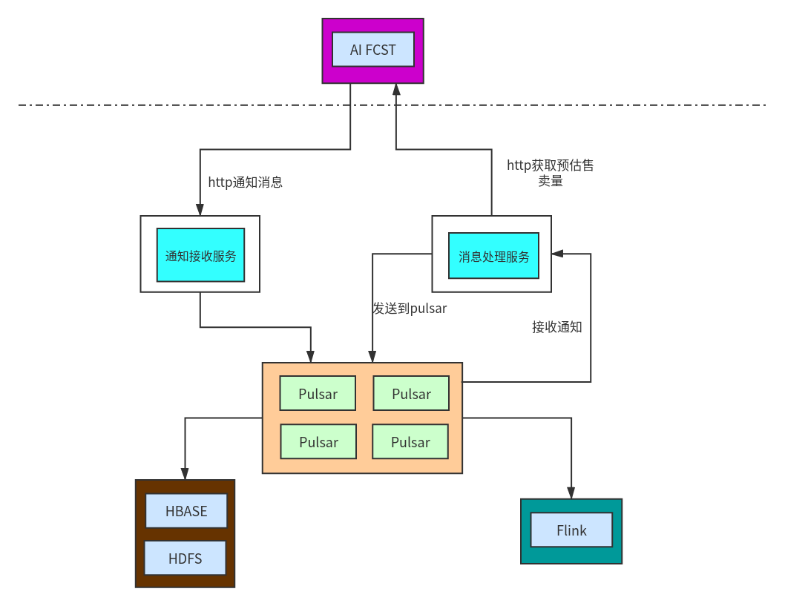
AI FCST 数据源输入

Slide 31
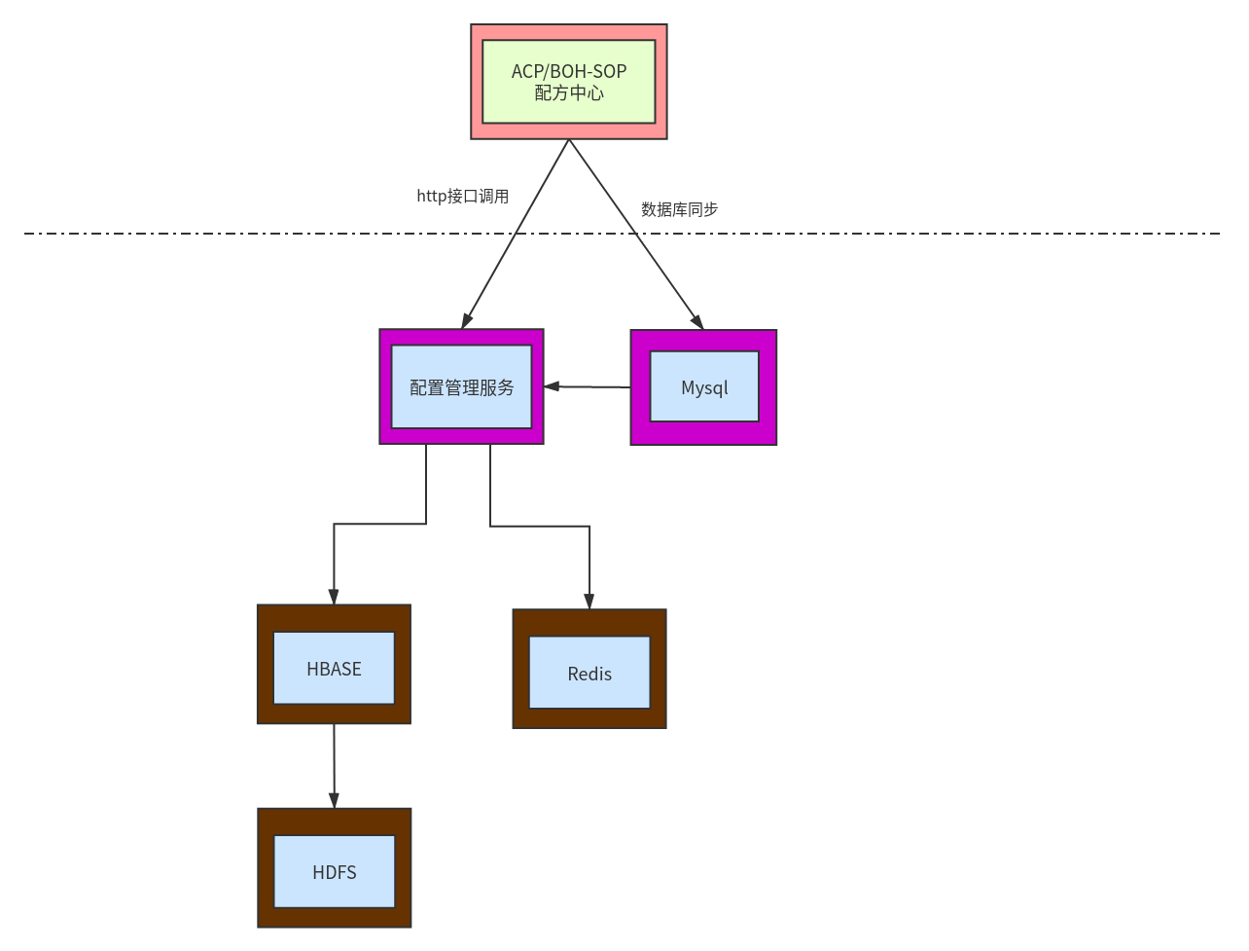
基础配置-ACP/BOH-SOP/配方中心
存储当前配置

Slide 32
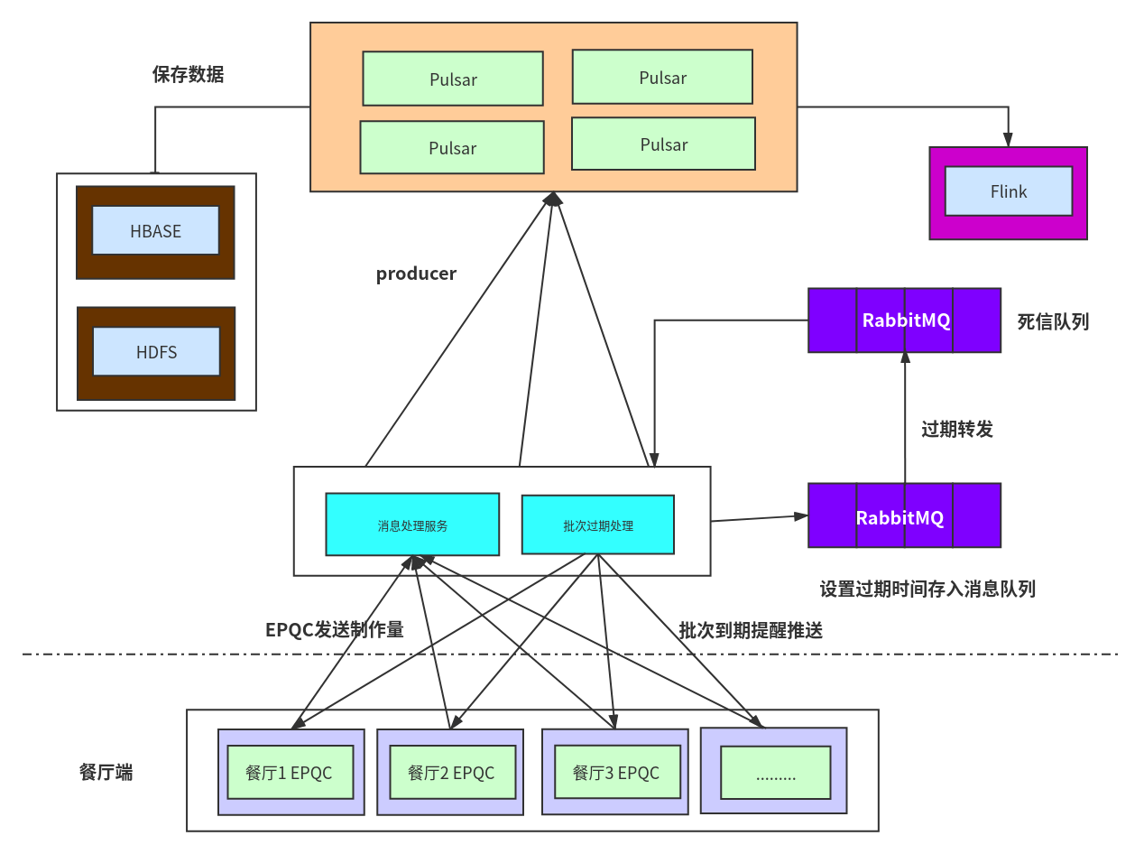
制作量批次过期处理/批次到期提醒推送

Slide 33
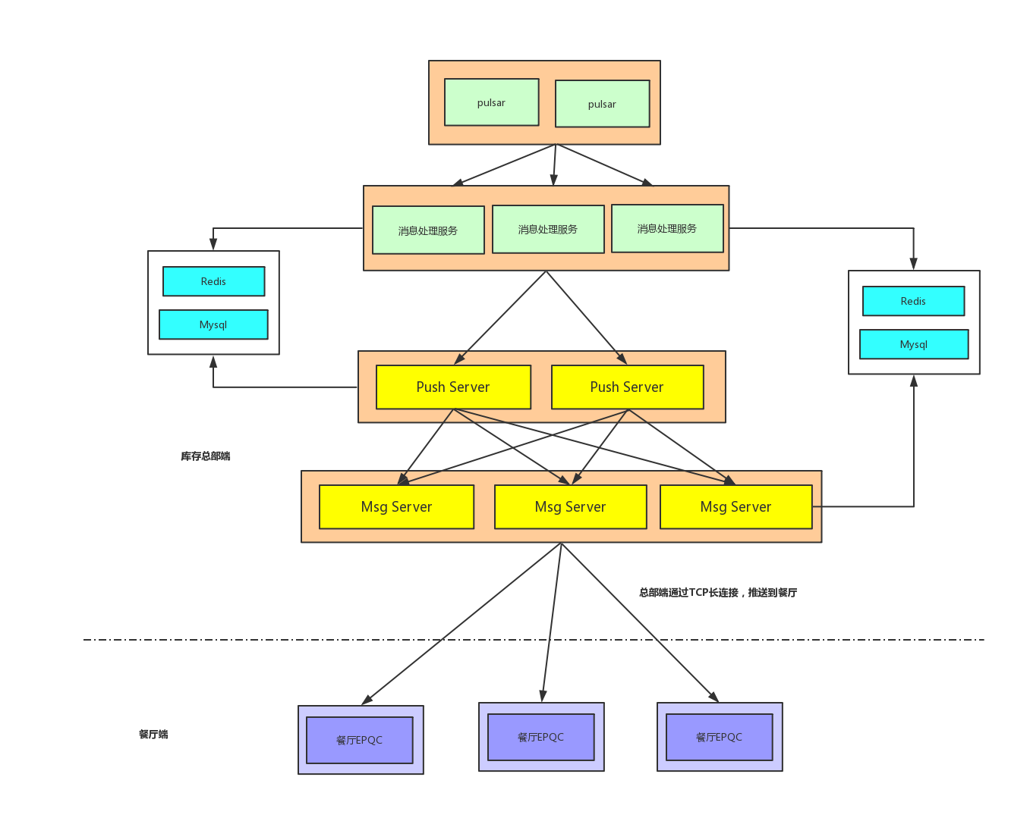
库存/预警/批次到期-实时推送消息到EPQC

Slide 34
技术架构 – 总部端数据服务+接口服务
Spring boot
基于spring boot mvc框架
Protocol Buffer 是一个很高效的序列化技术
HTTP/2 提供了连接多路复用、双向流、请求优先级、首部压缩的技术
低延迟、高扩展性、分布式的系统
Envoy 服务
智能路由
负载均衡
Redis缓存
通过缓存，提高访问速度
通过缓存，减小服务器压力
访问层
通信层
运维管理
接口服务
接口服务
REST
其他RPC Client
代理
Nginx
proxy
微服务
Spring Boot
基础组件层
数据同步
任务调度
quartz
消息监控
日志服务
log4j
负载
Ngins
Balance
配置管理
Apollo Client
数据访问层
MyBatis
Spring Data Redis
Spring Data AMQP
系统监控
跟踪zipkin
容错处理
存储层
MySQL
Redis
Rabbit
mq
Notes:
牟宗存

Slide 35
管理portal
HTML
CSS
JS
ESLint
Element UI
LESS
EventBus
Karma
Mocha
amqp
indexdb
VUE
VUE-Router
axios
print Driver
VUEX
vue-loader
babili
webpack
vue-cli
vue.js
NPM
ES6
Centos 64位 Server
Notes:
牟宗存

Slide 36
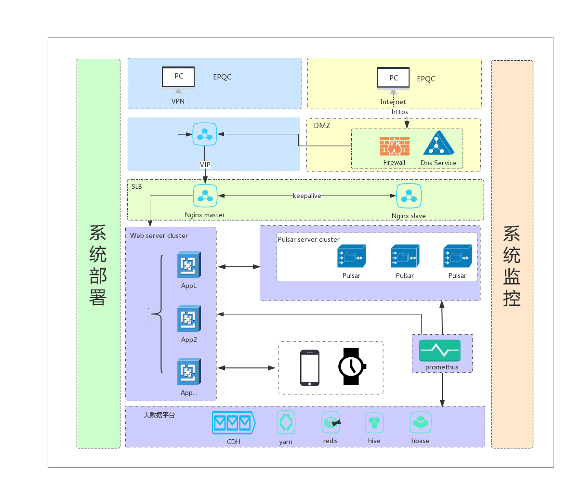
系统部署架构

Slide 37
目录
3 项目方案产出计划

Slide 38
项目方案产出计划
序号 | 里程碑 | 产出物 | 截至时间
1 | 初版方案沟通结束 | 解决方案初版、评审记录 | 2019-12-13
2 | 终版方案沟通结束 | 解决方案终版、评审记录 | 2019-12-20

